Slide 1
Human resources slide 1
SIMAK
UDAYANA
Sistem Informasi Akademik
UNIVERSITAS UDAYANA

Slide 2
Human resources slide 4
Dosen
Mahasiswa
Admin
Stake Holder

Slide 3
Human resources slide 2
TechStack
HTML
CSS
PHP
Javascript
Bootstrap
AJAX

Slide 4
Human resources slide 6
MAHASISWA
Registrasi
Login
Melihat Profil
Mengakses Daftar Mahasiswa
Mengakses Daftar Dosen
Mengakses Daftar Mahasiswa Disuatu Kelas
Mengakses Daftar Bimbingan PA
Mengedit Profil
Mendaftar Suatu Kelas

Slide 5
Human resources slide 6
DOSEN
Login
Melihat Profil
Mengakses Daftar Mahasiswa
Mengakses Daftar Dosen
Mengakses Daftar Mahasiswa Disuatu Kelas
Mengakses Daftar Bimbingan PA
Mengedit Profil
Membuat Kelas
Mengedit Kelas
Menghapus Kelas

Slide 6
Human resources slide 6
ADMIN
Registrasi Dosen dan Admin
Login
Melihat Profil
Mengakses dan Mengedit Daftar Mahasiswa
Mengakses dan Mengedit Daftar Dosen
Mengakses Daftar Bimbingan PA
Mengedit Profil
Mengupdate Status Dosen dan Mahasiswa

Slide 7
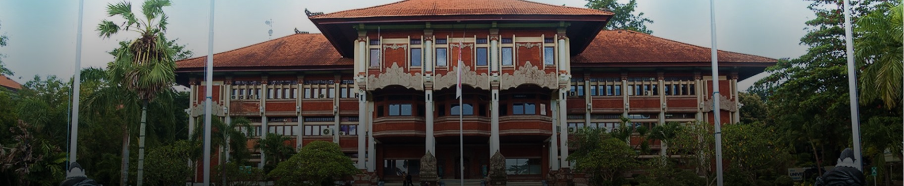
Human resources slide 7
ANTARMUKA SISTEM

Slide 8
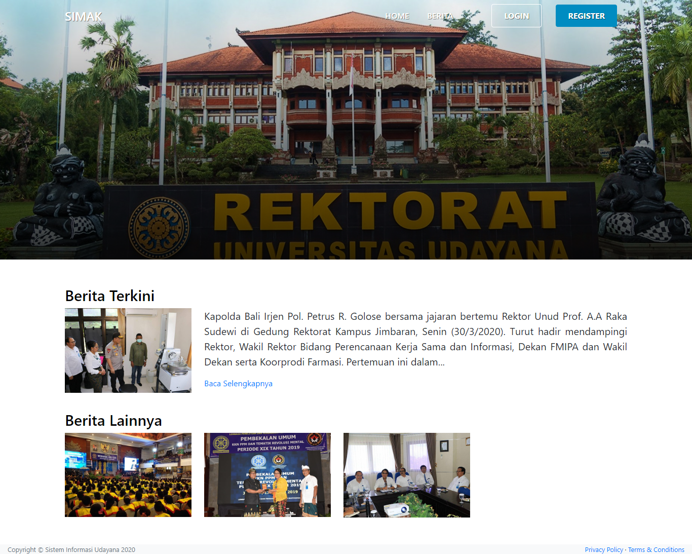
Human resources slide 10

Slide 9
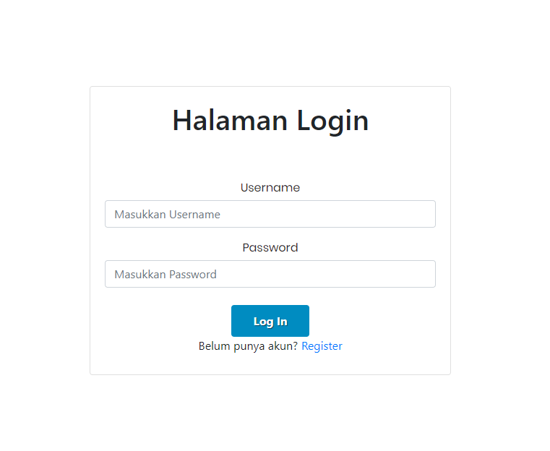
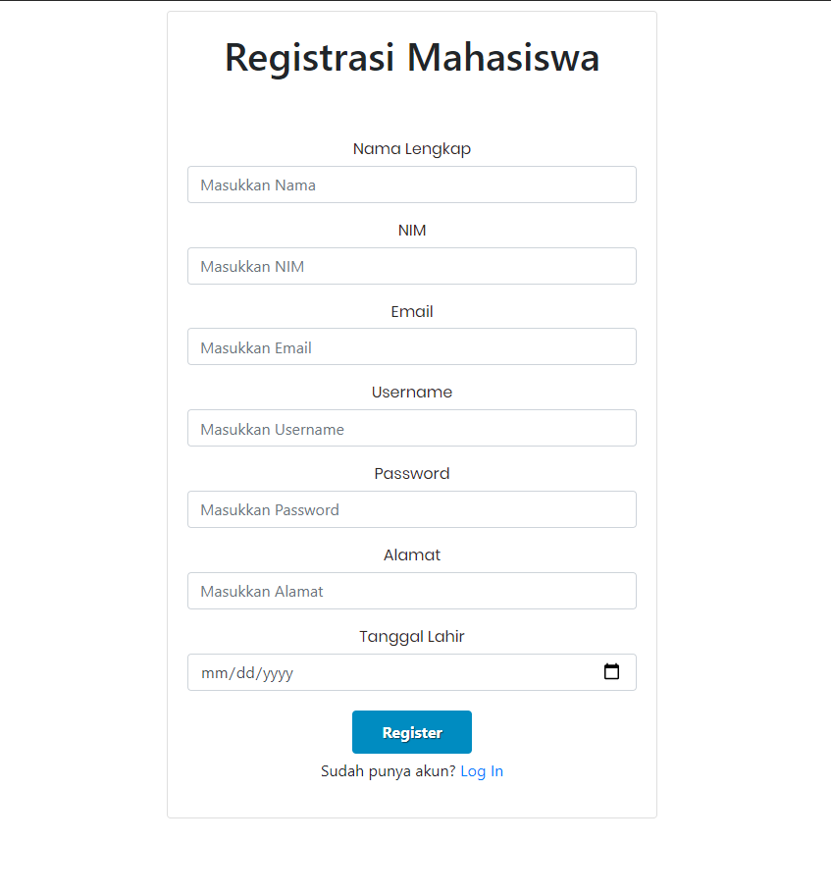
Human resources slide 10

Slide 10
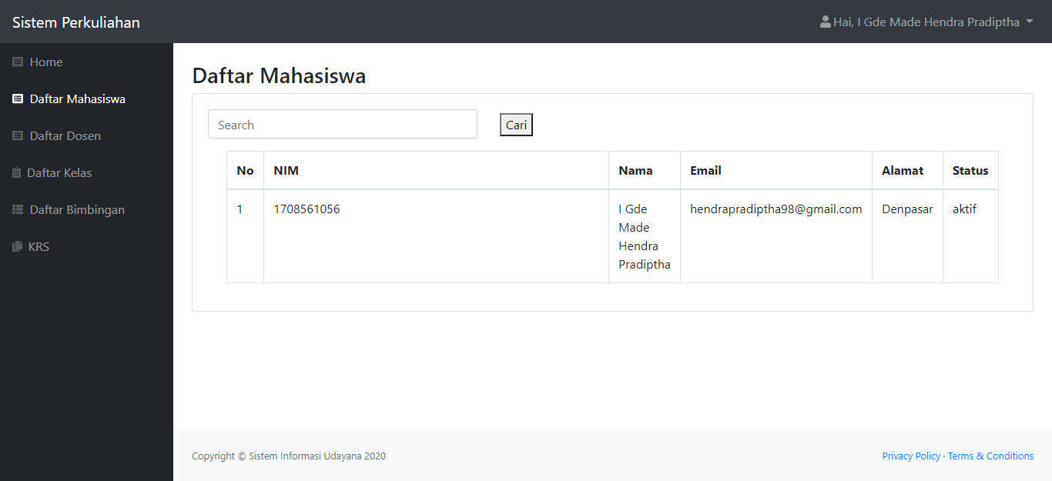
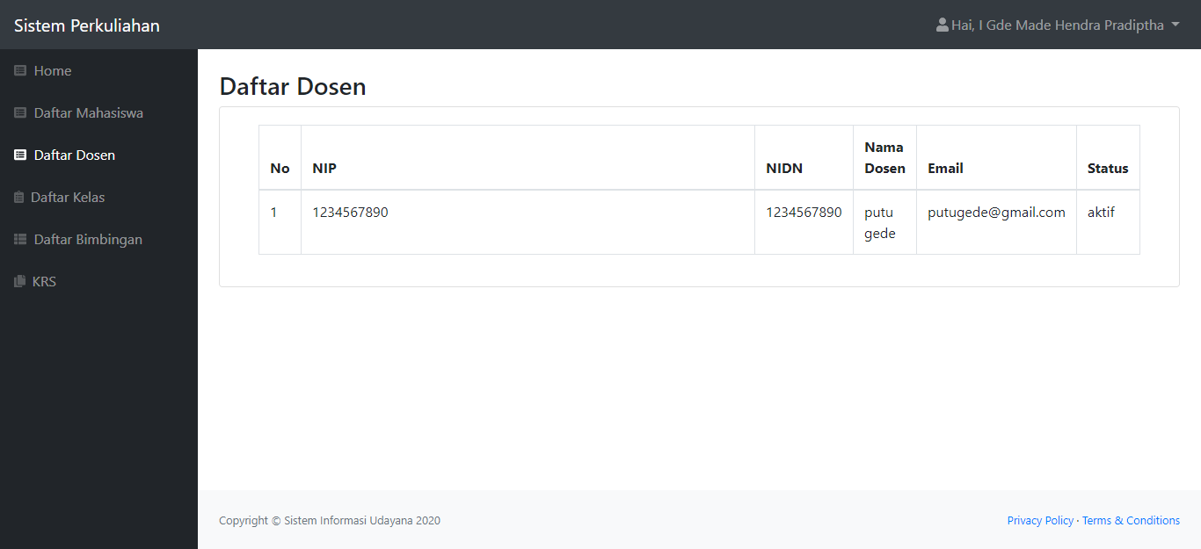
Human resources slide 10

Slide 11
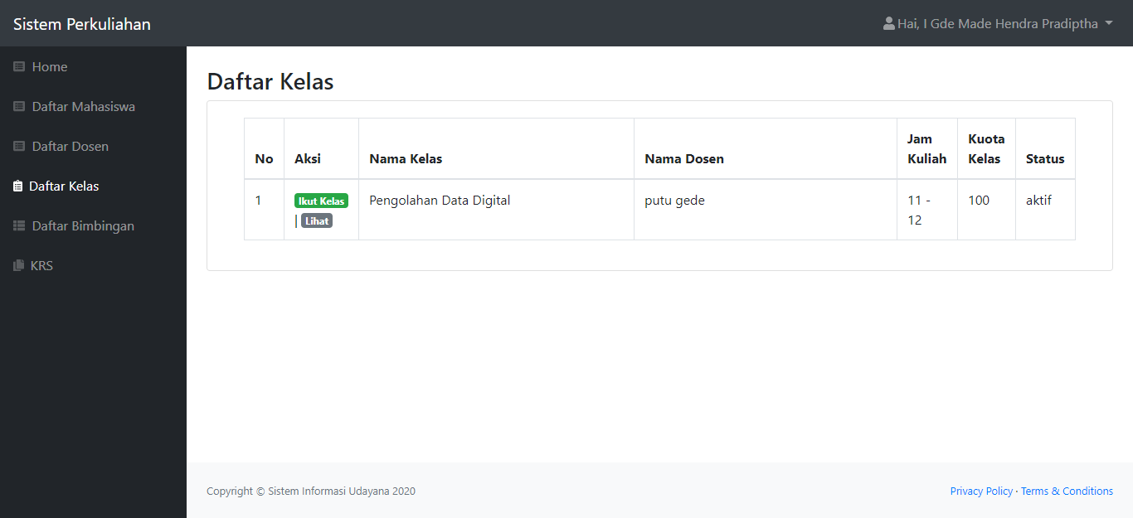

Human resources slide 10

Slide 12
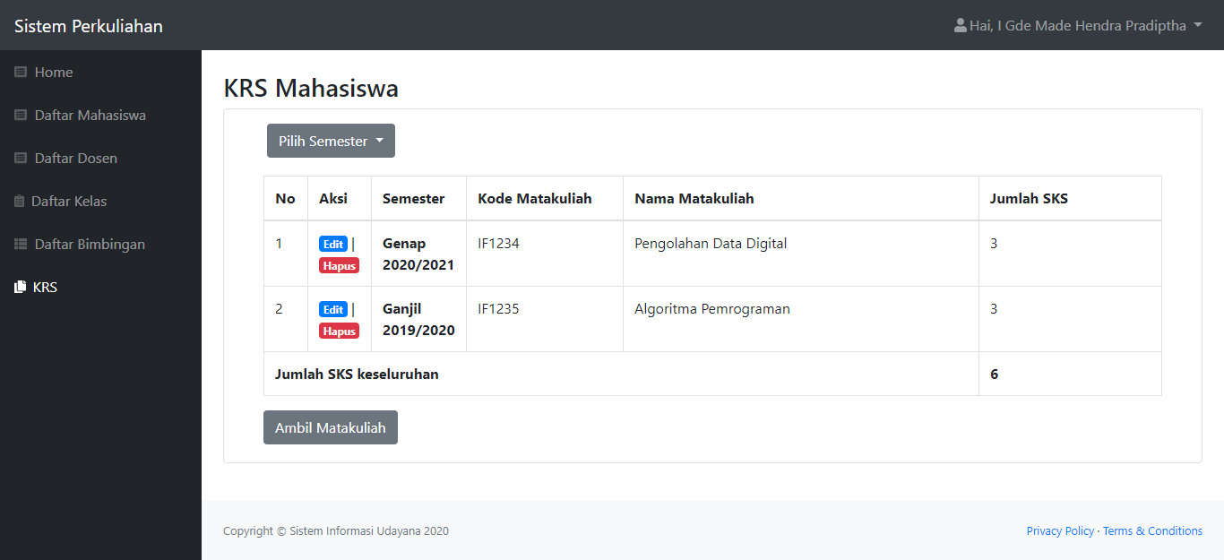
Human resources slide 10

